Slide 1
名企数据结构面试题之字符串（上）

Slide 2
名企数据结构面试题之字符串（上） — 课程概要
揭开JDK源变量的神秘面纱
深入理解引用与引用传递
透彻分析String、StringBuilder和StringBuffer
C语言风格字符串
最后一个单词的长度

Slide 3
名企数据结构面试题之字符串（上）
揭开JDK源变量的神秘面纱

Slide 4
揭开JDK源变量的神秘面纱
普通JDK的缺陷
fastdebug的安装
OpenJDK简介
C语言环境的测试
环境安装失败的解决方案

Slide 5
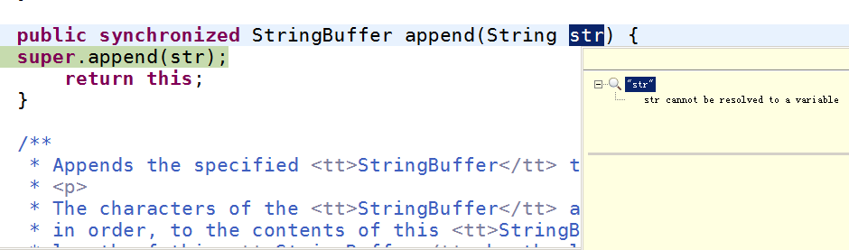
揭开JDK源变量的神秘面纱 — 普通JDK的缺陷
普通JDK，或者MyEclipse自带的JRE，无法查看JDK源码的局部变量。

Slide 6
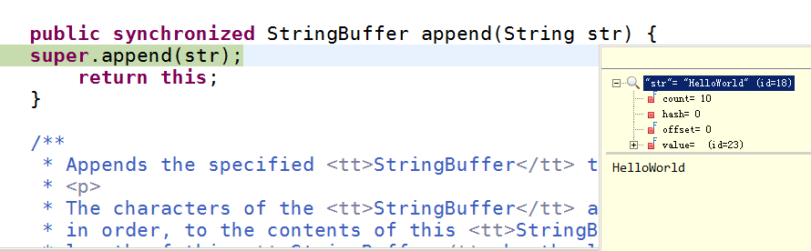
揭开JDK源变量的神秘面纱 — fastdebug的安装
安装了fastdebug之后，就能随心所欲地调试JDK源码了！

Slide 7
揭开JDK源变量的神秘面纱 — OpenJDK简介
很不幸，fastdebug的官网下载链接已经关闭！
Linux、Mac系统上，推荐使用OpenJDK。
http://openjdk.java.net/
OpenJDK比fastdebug更为强大，可以查看到native方法的源码。

Slide 8
揭开JDK源变量的神秘面纱 — C语言环境的测试
Windows：http://www.jikexueyuan.com/course/424.html
Linux：http://www.jikexueyuan.com/course/423.html
Mac：http://www.jikexueyuan.com/course/466.html
一共两处用到C语言：
C语言风格字符串
内存中的栈与堆，数据结构中的栈与堆详解

Slide 9
揭开JDK源变量的神秘面纱 — 环境安装失败的解决方案
初学者最忌讳自己摸索环境配置、插件安装问题！
在校生，如果“Java环境变量”之类的简单问题在你手上停留了超过2小时，果断问老师、问同学。
因为你需要的是迅速建立“Hello World”的成就感！
大学期间，不建议摸索过多的负载均衡配置、分布式系统、集群服务器等等问题。
因为名企面试官偏重考查应聘者的编程能力！

Slide 10
揭开JDK源变量的神秘面纱 — 环境安装失败的解决方案
工作后，“环境配置”类问题的一般解决方案：
大公司：自己摸索；问同事、问架构师
小公司：自己摸索；尝试其它解决方案
不能在一棵树上吊死，要灵活机智！
曾经遇到过的问题 | 最终解决方案
Spring MVC表单标签有乱码 | 换成Struts2标签或者JSTL标签
JFreeChart无法在前台显示图片 | 去掉JFreeChart相关jar包，换成纯前端的jqplot
更新maven项目之后，发现依赖冲突 | 暂时注释掉同事新加的maven依赖，先写好自己的模块

Slide 11
名企数据结构面试题之字符串（上）
深入理解引用与引用传递

Slide 12
深入理解引用与引用传递
引用的本质
引用传递的本质
改变对象的值

Slide 13
深入理解引用与引用传递 — 引用的本质
对象存在于堆内存中
引用是变量，存在于栈内存中；也可能存在于堆内存中
引用的值，就是堆内存对象的起始地址
通常称为“引用指向对象”
堆
栈
40F1
Object()
2016
obj
obj
410B
40F1
410B
Object()

Slide 14
深入理解引用与引用传递 — 引用的本质
引用是变量，变量的值是对象的起始地址
地址的值是无符号整形
引用本身也有地址
很像C语言里边的指针；所以，“Java中有指针”与“Java中没有指针，只有引用”的观点其实并不冲突。
注意：Java中的引用（指针）不能指向基本类型！

Slide 15
深入理解引用与引用传递 — 引用传递的本质
引用传递的本质，还是传值，具体步骤：
在栈中开辟形参引用
把实参引用的值传递给形参引用

Slide 16
深入理解引用与引用传递 — 引用传递的本质
testString()的调用过程：
栈
堆
changeString()
5A1C
“Hello”
str
str
str
5AB6
5A1C
testString()
5AB6
“World”
str
5A1C

Slide 17
深入理解引用与引用传递 — 引用传递的本质
testPerson()的调用过程：
栈
堆
changePerson()
5B1C
Person{
name:5AC9}
“AAA”
p
p
p
5B1C
5BA6
testPerson()
5BA6
Person{
name:5AF1}
“BBB”
p
5B1C

Slide 18
深入理解引用与引用传递 — 改变对象的值
testPerson()的调用过程：
栈
堆
changePerson()
Person{
name:5A8F}
5B1C
Person{
name:5B46}
p
5B1C
“AAA”
p
5B1C
testPerson()
“BBB”
p
5B1C

Slide 19
深入理解引用与引用传递 — 改变对象的值
testStr01()的调用过程：
栈
堆
changeString01()
5A1C
“Hello”
str
str
5A1C
testStr01()
5A39
“World”
str
5A1C

Slide 20
深入理解引用与引用传递 — 改变对象的值
testStr02()的调用过程：
栈
堆
changeString02()
5A1C
“Hello”
str
str
str
5A39
5A1C
testStr02()
5A39
“World”
str
str
5A39
5A1C

Slide 21
名企数据结构面试题之字符串（上）
透彻分析String、StringBuilder和StringBuffer

Slide 22
透彻分析String、StringBuilder和StringBuffer
StringBuilder与String的性能对比
在名企面试官面前，如果仅仅回答“String不可变、StringBuilder可变、String不可被继承”等等卖萌的答案，只能等着被pass！
StringTest.java
当进行大量的字符串拼接操作时，StringBuilder的append()方法比String的“+”快50倍以上！

Slide 23
透彻分析String、StringBuilder和StringBuffer
StringBuilder关键源码剖析
以append(String str)为例，会涉及如下关键源码：
类名 | 方法名、属性名 | 作用
StringBuilder | append(String) | 在末尾追加字符串
AbstractStringBuilder | append(String) | 在末尾追加字符串
AbstractStringBuilder | char value[] | 存储字符数组
String | getChars(int, int, char[],int ) | 复制字符数组
AbstractStringBuilder | expandCapacity(int) | 扩充容量
Arrays | copyOf(char[], int) | 复制字符数组

Slide 24
透彻分析String、StringBuilder和StringBuffer
StringBuilder.append()
return this
需要扩容
AbstractStringBuilder.append()
expandCapacity()
无需扩容
String.getChars(int,int,char[],int)
Arrays.copyOf()

Slide 25
透彻分析String、StringBuilder和StringBuffer
附加以下“面向对象”的回答，会更加出彩：
StringBuilder是抽象类AbstractStringBuilder的一个具体实现
StringBuilder与AbstractStringBuilder重载了不同的append()方法
所有的append()方法都会返回this，这样就实现了链式编程

Slide 26
透彻分析String、StringBuilder和StringBuffer
0 | 1 | 2 | 3 | 4 | 5 | 6 | 7 | 8 | 9 | 10
H | e | l | l | o |  | W | o | r | l | d
String.value
StringBuilder.count=15
StringBuilder.value
StringBuilder.count=4
0 | 1 | 2 | 3 | 4 | 5 | 6 | 7 | 8 | 9 | 10 | 11 | 12 | 13 | 14 | 15
G | o | o | d | H | e | l | l | o |  | W | o | r | l | d
0 | 1 | 2 | 3 | 4 | 5 | 6 | 7 | 8 | 9 | 10 | 11 | 12 | 13 | 14 | 15
G | o | o | d

Slide 27
透彻分析String、StringBuilder和StringBuffer
当数组容量不够的时候，会调用AbstractStringBuilder的expandCapacity()方法，将数组的容量扩大至原来的2n+2；
其中，expandCapacity()又调用了Arrays的copyOf()方法，目的是把原来数组的元素拷贝至新的数组。
0 | 1 | 2 | 3 | 4 | 5 | 6 | 7 | 8 | 9 | 10
H | e | l | l | o |  | W | o | r | l | d
StringBuilder.value
0 | 1 | 2 | 3 | 4 | 5 | 6 | 7 | 8 | 9 | 10 | 11 | 12 | 13 | 14 | 15 | 16 | 17 | 18 | 19 | 20 | 21 | 22 | 23
H | e | l | l | o |  | W | o | r | l | d
0 | 1 | 2 | 3 | 4 | 5 | 6 | 7 | 8 | 9 | 10 | 11 | 12 | 13 | 14 | 15 | 16 | 17 | 18 | 19 | 20 | 21 | 22 | 23

Slide 28
透彻分析String、StringBuilder和StringBuffer
假设执行了65535次append(“H”)，即：n=65535；那么，一共进行了多少次新数组内存的开辟，以及旧数组内存的释放？
为了方便，进行一些简化：
数组初始容量为1
每次扩容，容量扩大至原来的2倍
1→2→4→8→16→32→64→…→65536
63356=2¹⁶，故而，进行了log₂N次开辟和释放。

Slide 29
透彻分析String、StringBuilder和StringBuffer
同样的道理，n=65535，复制了多少个字符？
首先，65535次复制无法避免。
其次，计算数组扩容所复制字符的个数。
1、2、4、8、16 … 32768
根据等比数列求和公式：
a₁=1,q=2,n=16代入可得s_{n}=65535
所以，一共复制2n个字符。

Slide 30
透彻分析String、StringBuilder和StringBuffer
String关键源码剖析
String的“+”，会涉及如下关键源码：
类名 | 方法名、属性名 | 作用
StringBuilder | StringBuilder(String) | StringBuilder的构造函数
StringBuilder | append(String) | 在末尾追加字符串
StringBuilder | toString() | StringBuilder转换为String
String | String(char[], int,int) | String的构造函数
Arrays | copyOfRange(char[],int,int) | 复制字符数组

Slide 31
透彻分析String、StringBuilder和StringBuffer
比如str=“Hello”，那么str+=“World”的执行步骤:
StringBuilder(String str)
StringBuilder.append(“Hello”)
StringBuilder.append(“World”)
StringBuilder.toString()
Arrays.copyOfRange(char,int,int)
String(char[],int,int)

Slide 32
透彻分析String、StringBuilder和StringBuffer
概括一下整个过程：
0 | 1 | 2 | 3 | 4 | 5 | 6 | 7 | 8 | 9 | 10
H | H | H | H | H | H | H | H | H | H | H
String.value
0 | 1 | 2 | 3 | 4 | 5 | 6 | 7 | 8 | 9 | 10 | 11
H | H | H | H | H | H | H | H | H | H | H
0 | 1 | 2 | 3 | 4 | 5 | 6 | 7 | 8 | 9 | 10 | 11
H | H | H | H | H | H | H | H | H | H | H | H
0 | 1 | 2 | 3 | 4 | 5 | 6 | 7 | 8 | 9 | 10 | 11

Slide 33
透彻分析String、StringBuilder和StringBuffer
同StringBuilder的append()，假设执行了65535次“+”，即：n=65535；那么，一共进行了多少次新对象、新数组的开辟，以及旧对象、旧数组的释放？
每次“+”，要new StringBuilder()，一共n次
每次“+”，要new char[str.length()+1]，一共n次
故而，进行了2n次的开辟和释放。

Slide 34
透彻分析String、StringBuilder和StringBuffer
同样的道理，n=65535，复制了多少个字符？
1、2、3、4、5、6 … 65535
根据等差数列求和公式：
a₁=1,a_{n}=65535,n=65535代入可得：

Slide 35
透彻分析String、StringBuilder和StringBuffer
方法 | 操作次数 | 次数
StringBuilder的append | 开辟、释放内存 | O(log₂N)
String的+ | 开辟、释放内存 | O(N)
StringBuilder的append | 字符复制 | O(N)
String的+ | 字符复制 | O(N²)
孰优孰劣，高下立判！
StringBuffer的方法只是比StringBuilder多了同步关键字，两者功能一样。

Slide 36
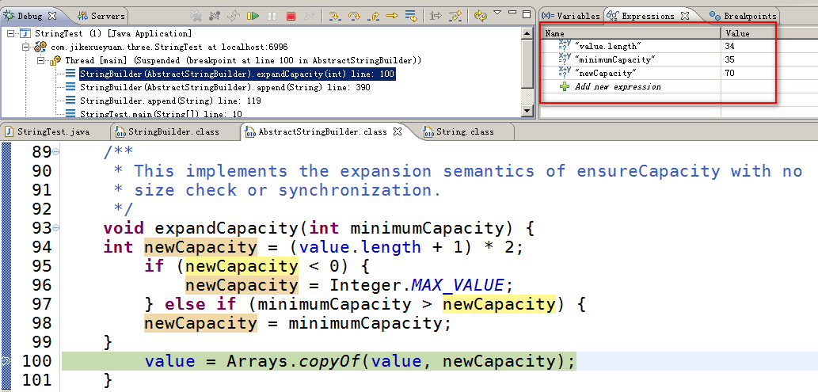
透彻分析String、StringBuilder和StringBuffer
StringBuilder关键源码调试
注意：进入main()函数的for循环之后再去源码里边下断点！
重点观察expandCapacity()方法的变量变化情况：

Slide 37
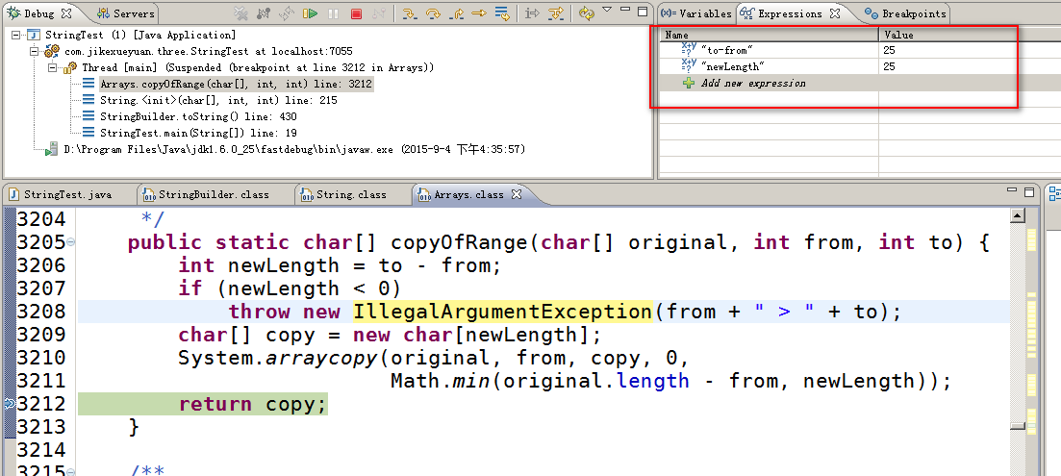
透彻分析String、StringBuilder和StringBuffer
String关键源码调试
重点观察Arrays.copyOfRange()方法的变量变化情况：

Slide 38
透彻分析String、StringBuilder和StringBuffer
面试的时候：
写代码展示效率的差异
借助control键剖析源代码的调用过程
分析时间复杂度、空间复杂度
调试验证
不卑不亢，秒杀Offer！

Slide 39
透彻分析String、StringBuilder和StringBuffer
其它需要了解的源码
类名 | 对应数据结构 | 难度系数
ArrayList | 顺序表 | 1
LinkedList | 双向链表 | 2
Stack | 栈 | 1
Queue | 队列 | 1
HashMap | 哈希表 | 3
LinkedHashMap | 哈希表+链表 | 4
PriorityQueue | 优先队列 | 4
TreeMap | 红黑树 | 5

Slide 40
名企数据结构面试题之字符串（上）
C语言风格字符串

Slide 41
C语言风格字符串
字符串的长度
字符串的拷贝
字符串的连接
字符串的比较
字符串的大小写转换

Slide 42
C语言风格字符串 — 字符串的长度
C语言风格的字符串末尾有一个‘\0’。
char* str=“HelloWorld”;
p
0 | 1 | 2 | 3 | 4 | 5 | 6 | 7 | 8 | 9 | 10 | 11 | 12
H | e | l | l | o | W | o | r | l | d | \0
str

Slide 43
C语言风格字符串 — 字符串的拷贝
目标字符串dest比源字符串src短
0 | 1 | 2 | 3 | 4 | 5 | 6 | 7 | 8 | 9 | 10
H | e | l | \0
dest
src
0 | 1 | 2 | 3 | 4 | 5 | 6 | 7 | 8 | 9 | 10
W | o | r | l | d | \0
0 | 1 | 2 | 3 | 4 | 5 | 6 | 7 | 8 | 9 | 10
W | o | r | l | d | \0
dest

Slide 44
C语言风格字符串 — 字符串的拷贝
目标字符串dest比源字符串src长
0 | 1 | 2 | 3 | 4 | 5 | 6 | 7 | 8 | 9 | 10
W | o | r | l | d | \0
dest
0 | 1 | 2 | 3 | 4 | 5 | 6 | 7 | 8 | 9 | 10
H | e | l | \0
src
0 | 1 | 2 | 3 | 4 | 5 | 6 | 7 | 8 | 9 | 10
H | e | l | \0
dest

Slide 45
C语言风格字符串 — 字符串的连接
目标串的尾部，有足够的空间容纳源字符串
求目标串的长度
将源字符串复制到目标串的尾部
0 | 1 | 2 | 3 | 4 | 5 | 6 | 7 | 8 | 9 | 10 | 11 | 12
H | e | l | l | o | \0
dest
0 | 1 | 2 | 3 | 4 | 5 | 6 | 7 | 8 | 9 | 10
W | o | r | l | d | \0
src
0 | 1 | 2 | 3 | 4 | 5 | 6 | 7 | 8 | 9 | 10 | 11 | 12
H | e | l | l | o | W | o | r | l | d | \0
dest

Slide 46
C语言风格字符串 — 字符串的比较
相等返回0，小于返回-1，大于返回1
s1
0 | 1 | 2 | 3 | 4 | 5 | 6 | 7 | 8 | 9 | 10 | 11 | 12
a | a | b | b | a | a | e | e | \0
0 | 1 | 2 | 3 | 4 | 5 | 6 | 7 | 8 | 9 | 10 | 11 | 12
a | a | b | b | d | a | e | e | \0
s2

Slide 47
C语言风格字符串 — 字符串的比较
长度不相等，同理
s1
0 | 1 | 2 | 3 | 4 | 5 | 6 | 7 | 8 | 9 | 10 | 11 | 12
a | a | b | b | a | a | e | e | c | c | b | \0
0 | 1 | 2 | 3 | 4 | 5 | 6 | 7 | 8 | 9 | 10 | 11 | 12
a | a | b | b | a | a | e | e | \0
s2

Slide 48
C语言风格字符串 — 字符串的大小写转换
以“转换为小写”为例
0 | 1 | 2 | 3 | 4 | 5 | 6 | 7 | 8 | 9 | 10 | 11 | 12
h | e | l | l | o | W | o | r | l | d | \0
0 | 1 | 2 | 3 | 4 | 5 | 6 | 7 | 8 | 9 | 10 | 11 | 12
h | e | l | l | o | w | o | r | l | d | \0
0 | 1 | 2 | 3 | 4 | 5 | 6 | 7 | 8 | 9 | 10 | 11 | 12
H | e | l | l | o | W | o | r | l | d | \0
s1

Slide 49
名企数据结构面试题之字符串（上）
最后一个单词的长度

Slide 50
最后一个单词的长度
问题描述
思路分析
Java版的代码
C语言版的代码

Slide 51
最后一个单词的长度 — 问题描述
leetCode 58：Length of Last Word
给定句子，只由字母、空格组成，返回最后一个单词的长度；
所谓单词，就是不含空格的字符序列。
“ Thank you very much ”最后一个单词的长度为4。
注意：禁用split

Slide 52
最后一个单词的长度 — 思路分析
 |  | T | h | a | n | k |  | y | o | u |  | v | e | r | y |  | m | u | c | h
count=0
count=4

Slide 53
最后一个单词的长度 — Java版的代码
Key | Value
类名 | _058LengthOfLastWord
方法名 | lengthOfLastWord
测试输入 | " Thank you very much "
测试输出 | 4
时间复杂度 | O(N)
空间复杂度 | O(1)

Slide 54
最后一个单词的长度 — C语言版的代码
Key | Value
文件名 | _058LengthOfLastWord.c
方法名 | lengthOfLastWord
测试输入 | " Thank you very much "
测试输出 | 4
时间复杂度 | O(N)
空间复杂度 | O(1)

Slide 55
名企数据结构面试题之字符串（上）
本套课程中我们学习了名企数据结构面试之字符串（上）。你应当掌握了以下知识：
揭开JDK源变量的神秘面纱
深入理解引用与引用传递
透彻分析String、StringBuilder和StringBuffer
C语言风格字符串
最后一个单词的长度
你可以对JDK源代码进行调试，还可以使用leetCode来测试代码的正确性；如果想进一步提高，你可以继续在极客学院学习名企数据结构面试题之字符串（下）课程。

